Slide 1

Основы JS
Лекция 43
Event
Всплытие и погружение

Slide 2
Всплытие
Принцип всплытия очень простой.
Когда на элементе происходит событие, обработчики сначала срабатывают на нём, потом на его родителе, затем выше и так далее, вверх по цепочке предков.
Например, есть 3 вложенных элемента FORM > DIV > P с обработчиком на каждом:

Slide 3
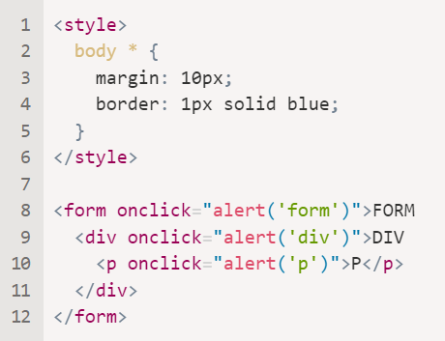
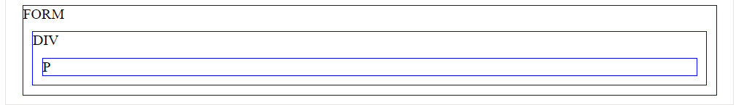

Slide 4
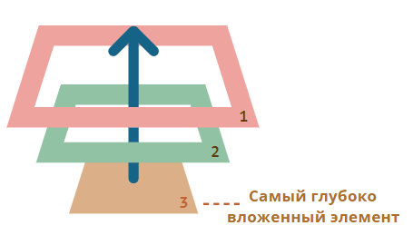
Клик по внутреннему <p> вызовет обработчик onclick:
Сначала на самом <p>.
Потом на внешнем <div>.
Затем на внешнем <form>.
И так далее вверх по цепочке до самого document.

Slide 5
Поэтому если кликнуть на <p>, то мы увидим три оповещения: p → div → form.
Этот процесс называется «всплытием», потому что события «всплывают» от внутреннего элемента вверх через родителей подобно тому, как всплывает пузырёк воздуха в воде.

Slide 6
Почти все события всплывают.
Ключевое слово в этой фразе – «почти».
Например, событие focus не всплывает. В дальнейшем мы увидим и другие примеры. Однако, стоит понимать, что это скорее исключение, чем правило, всё-таки большинство событий всплывают.

Slide 7
event.target
Всегда можно узнать, на каком конкретно элементе произошло событие.
Самый глубокий элемент, который вызывает событие, называется целевым элементом, и он доступен через event.target.

Slide 8
Отличия от this (=event.currentTarget):
event.target – это «целевой» элемент, на котором произошло событие, в процессе всплытия он неизменен.
this – это «текущий» элемент, до которого дошло всплытие, на нём сейчас выполняется обработчик.

Slide 9
Например, если стоит только один обработчик form.onclick, то он «поймает» все клики внутри формы. Где бы ни был клик внутри – он всплывёт до элемента <form>, на котором сработает обработчик.
При этом внутри обработчика form.onclick:
this (=event.currentTarget) всегда будет элемент <form>, так как обработчик сработал на ней.
event.target будет содержать ссылку на конкретный элемент внутри формы, на котором произошёл клик.

Slide 10
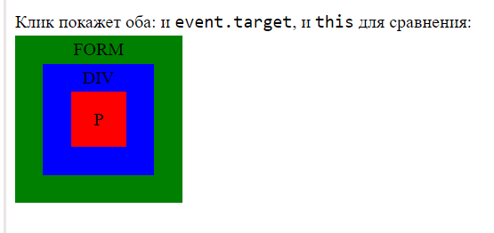
Попробуйте сами:
Возможна и ситуация, когда event.target и this – один и тот же элемент, например, если клик был непосредственно на самом элементе <form>, а не на его подэлементе.

Slide 11
Прекращение всплытия
Всплытие идёт с «целевого» элемента прямо наверх. По умолчанию событие будет всплывать до элемента <html>, а затем до объекта document, а иногда даже до window, вызывая все обработчики на своём пути.
Но любой промежуточный обработчик может решить, что событие полностью обработано, и остановить всплытие.
Для этого нужно вызвать метод event.stopPropagation().

Slide 12
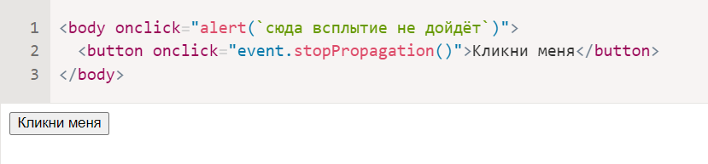
Например, здесь при клике на кнопку <button> обработчик body.onclick не сработает:

Slide 13
event.stopImmediatePropagation()
Если у элемента есть несколько обработчиков на одно событие, то даже при прекращении всплытия все они будут выполнены.
То есть, event.stopPropagation() препятствует продвижению события дальше, но на текущем элементе все обработчики будут вызваны.
Для того, чтобы полностью остановить обработку, существует метод event.stopImmediatePropagation(). Он не только предотвращает всплытие, но и останавливает обработку событий на текущем элементе.

Slide 14
Погружение
Существует ещё одна фаза из жизненного цикла события – «погружение».
Она очень редко используется в реальном коде, однако тоже может быть полезной.

Slide 15
Стандарт DOM Events описывает 3 фазы прохода события:
1. Фаза погружения (capturing phase) – событие сначала идёт сверху вниз.
2. Фаза цели (target phase) – событие достигло целевого(исходного) элемента.
3. Фаза всплытия (bubbling stage) – событие начинает всплывать.

Slide 16
Картинка из спецификации демонстрирует, как это работает при клике по ячейке <td>, расположенной внутри таблицы:

Slide 17
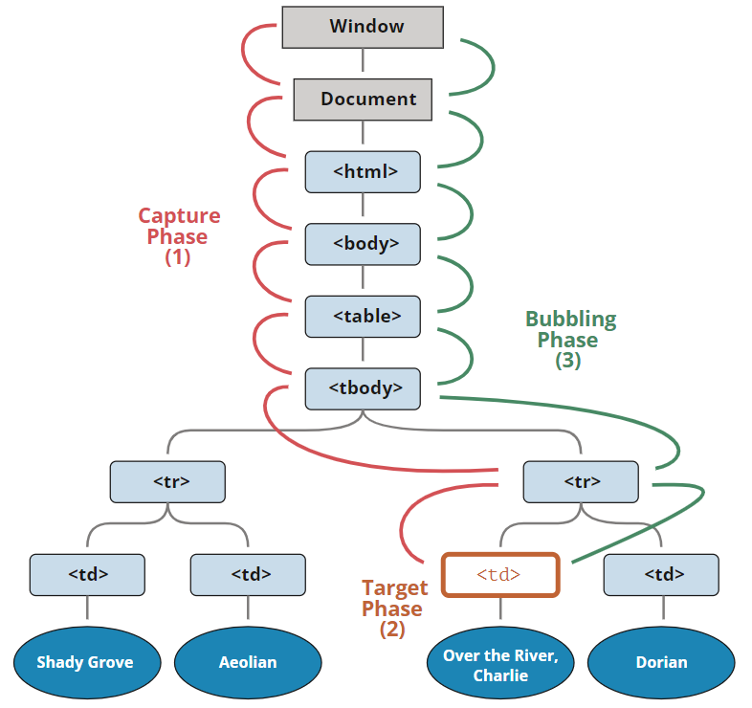

Slide 18
То есть при клике на <td> событие путешествует по цепочке родителей сначала вниз к элементу (погружается), затем оно достигает целевой элемент (фаза цели), а потом идёт наверх (всплытие), вызывая по пути обработчики.
Ранее мы говорили только о всплытии, потому что другие стадии, как правило, не используются и проходят незаметно для нас.
Обработчики, добавленные через on<event>-свойство или через HTML-атрибуты, или через addEventListener(event, handler) с двумя аргументами, ничего не знают о фазе погружения, а работают только на 2-ой и 3-ей фазах.

Slide 19
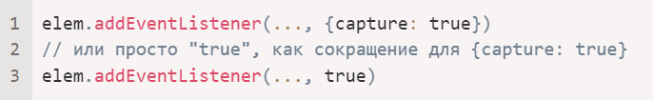
Чтобы поймать событие на стадии погружения, нужно использовать третий аргумент capture вот так:

Slide 20
Существуют два варианта значений опции capture:
1. Если аргумент false (по умолчанию), то событие будет поймано при всплытии.
2 Если аргумент true, то событие будет перехвачено при погружении.
Обратите внимание, что хоть и формально существует 3 фазы, 2-ую фазу («фазу цели»: событие достигло элемента) нельзя обработать отдельно, при её достижении вызываются все обработчики: и на всплытие, и на погружение.

Slide 21
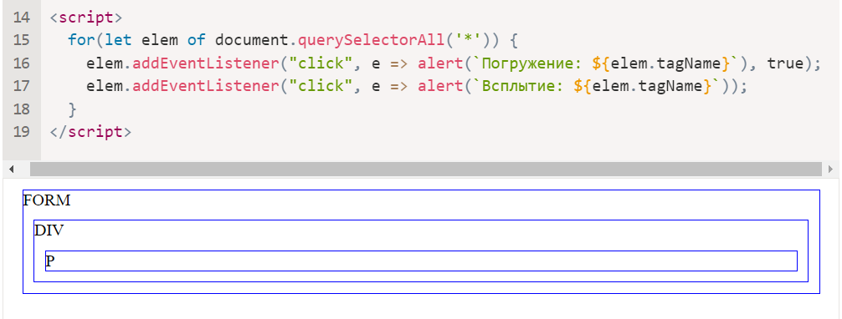
Давайте посмотрим и всплытие и погружение в действии:
(запустить in2.html)

Slide 22
Здесь обработчики навешиваются на каждый элемент в документе, чтобы увидеть в каком порядке они вызываются по мере прохода события.
Если вы кликните по <p>, то последовательность следующая:
HTML → BODY → FORM → DIV (фаза погружения, первый обработчик)
P (фаза цели, срабатывают обработчики, установленные и на погружение и на всплытие, так что выведется два раза)
DIV → FORM → BODY → HTML (фаза всплытия, второй обработчик)

